Slide 1
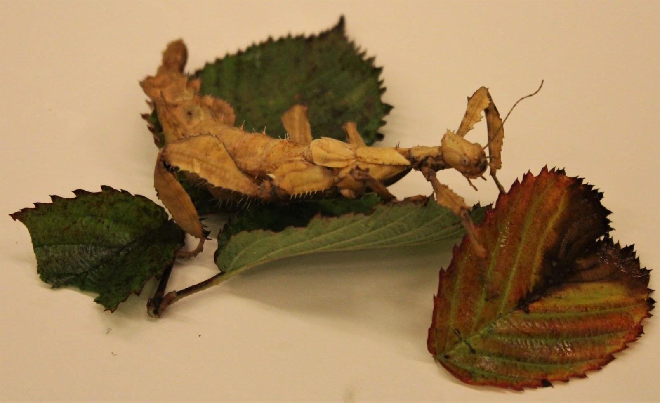
Strašilka australská
(Extatosoma tiaratum)
Phasmatidae

Slide 2
Strašilka australská - základní informace
v přírodě žije strašilka australská v tropických suchých lesích severovýchodního Queenslandu a Nové Guineje
samice dosahují délky až 15 cm, samci, kteří jsou okřídlení a létaví, stěží 10 cm
původně bisexuální populace často v chovu přecházejí k partenogenezi (vývin nového jedince ze samičího vajíčka neoplozeného samčí pohlavní buňkou)
vajíčka partenogenetických populací mají nižší líhnivost a delší inkubační dobu

Slide 3
Co je potřeba pro chov strašilky australské?
skleněné insektárium suchého typu o minimální výšce 45 cm, občasné rosení
podestýlka: dostatečně savý materiál – lignocel, rašelina, písek, papírové ubrousky či obyčejný papír bez potisku
teplota v insektáriu: 20–30 °C

Slide 4
Čím a jak krmit strašilku?
v přírodě se živí převážně blahovičníky
potravu můžeme podávat v libovolných nádobkách na vodu, měli bychom však maximálně snížit riziko pádu strašilky do nádobky
strašilka australská přijímá jako potravu např. ostružiník či růžovité rostliny
jakmile je potrava v insektáriu ožrána nebo začíná žloutnout, zasychat nebo černat a plesnivět, je třeba dodat novou
je vhodné do nádobek doplňovat vodu, pokud potrava příliš rychle vysychá

Slide 5
Zajímavost
malé nymfy někdy obtížně začínají přijímat potravu, lze tomu napomoci přítomností žeroucích strašilek ne příliš odlišné velikosti téhož i jiného druhu, v jejichž požercích malé nymfy pokračují

Slide 6
Zdroje informací
KOVAŘÍK, František a kolektiv. HMYZ: Chov, Morfologie. Srázná 17, Jihlava: MADAGASKAR, 2000. ISBN 80-86068-24-2.
SCHMITZ, Siegfried. Terarijní zvířata: Ještěři, želvy, žáby, mloci, hmyz a jiné. Obstaráván, výživa, péče. Bratislava: SLOVO, 1997. ISBN 80-85711-38-9.
Giant Prickly Stick Insect. Keeping Insects: Caring for a praying mantis, butterflies, stick insects and beetles [online]. Groningen, Netherlands [cit. 2021-7-23]. Dostupné z: https://www.keepinginsects.com/stick-insect/species/giant-prickly-stick-insect/
Jak se vybavit pro chov strašilek. Světem zvířat: Blog o domácích zvířatech s užitečnými informacemi [online]. [cit. 2021-7-23]. Dostupné z: https://svetem-zvirat.cz/jak-se-vybavit-pro-chov-strasilek/
Strašilka australská. Wikipedia: the free encyclopedia [online]. San Francisco (CA): Wikimedia Foundation, 2001- [cit. 2021-7-23]. Dostupné z: https://cs.wikipedia.org/wiki/Stra%C5%A1ilka_australsk%C3%A1

